Slide 1

Previsão do período de recorrência de câncer de mama
Nome: Gabriel Baruque (2012325)
Professora: Dra. Marley Vellasco

Slide 2
Sumário
Introdução
Problema
Motivação
Objetivos
Desenvolvimento
Base original
Limpeza e Pré-processamento
Classificação com MLP
Resultados
Conclusão e Sugestões
Referências

Slide 3
Introdução
O problema, o porquê e como solucioná-lo

Slide 4
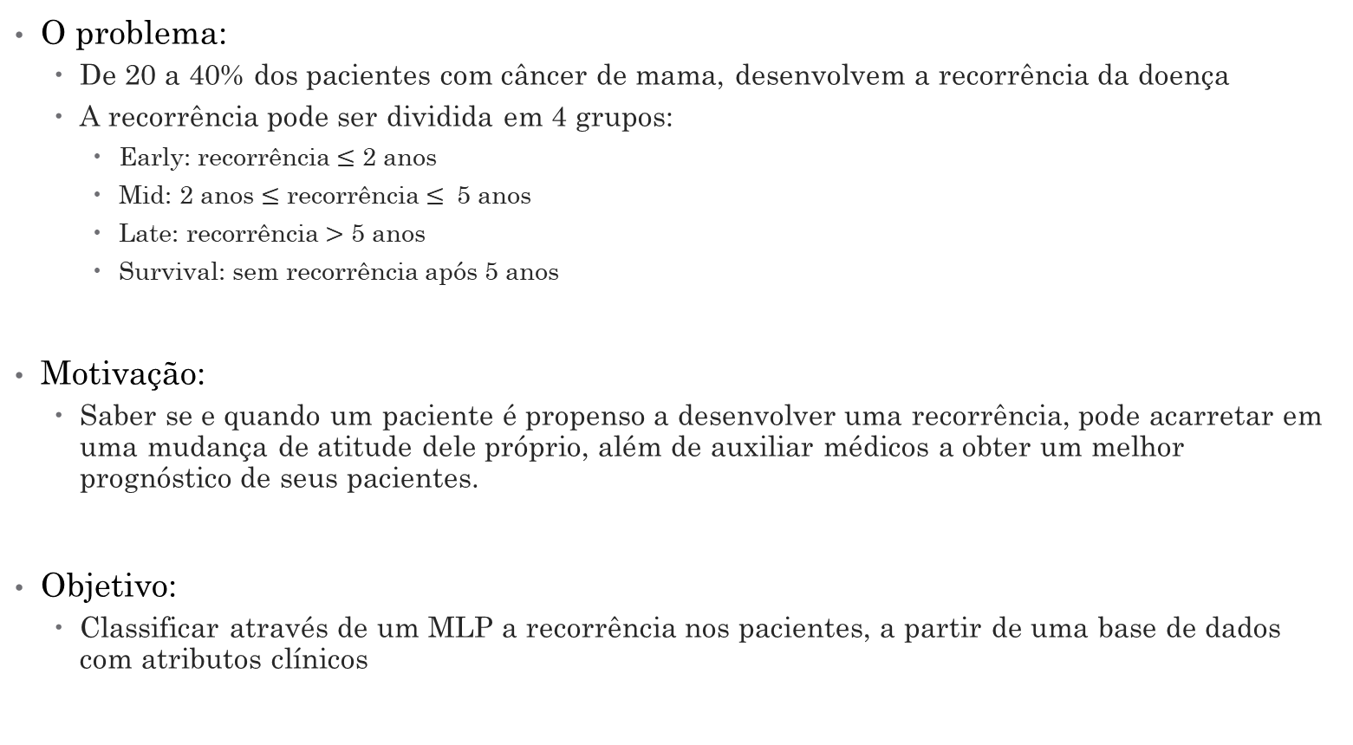
Introdução
O problema:
De 20 a 40% dos pacientes com câncer de mama, desenvolvem a recorrência da doença
A recorrência pode ser dividida em 4 grupos:
Early: recorrência $≤$ 2 anos
Mid: 2 anos $≤$ recorrência $≤$ 5 anos
Late: recorrência $>$ 5 anos
Survival: sem recorrência após 5 anos
Motivação:
Saber se e quando um paciente é propenso a desenvolver uma recorrência, pode acarretar em uma mudança de atitude dele próprio, além de auxiliar médicos a obter um melhor prognóstico de seus pacientes.
Objetivo:
Classificar através de um MLP a recorrência nos pacientes, a partir de uma base de dados com atributos clínicos

Slide 5
Desenvolvimento
O que foi feito e como foi feito

Slide 6
Desenvolvimento
Base de dados original
96 atributos
39 atributos de genoma
9 numéricos
48 categóricos
Atributos desnecessários:
Identificação de paciente
Local de exame
...

Slide 7
Desenvolvimento
Limpeza e Pré-processamento
Extração das colunas desnecessárias:
Não informativas ou com informações redundantes
Muitos valores faltantes
Filtro de Variância
Preenchimento de valores faltantes:
Moda
Média
Relação com outros atributos e/ou classe
Quantidade de dados pequena: 344
Atributos: 19
Classes: 4 desbalanceadas!

Slide 8
Desenvolvimento
Limpeza e Pré-processamento
Seleção de variáveis:
Sem seleção
ReliefF – 12 atributos
Lasso Multinomial – 9 atributos
Oversampling:
Classes | # Instâncias | # Instâncias pós-Oversampling
Early | 62 (x2) | 124
Mid | 61 (x2) | 122
Late | 22 (x5) | 110
Survivor | 199 (x1) | 199
Total | 344 | 555

Slide 9
Desenvolvimento
Classificação:
Multi Layer Percepton:
Validação Cruzada de 10 folds
Quantidade de neurônios
Normalização
Dados Categóricos
Épocas de treinamento
Dados de validação: 20%
Early-Stopping

Slide 10
Resultados

Slide 11
Resultados
A seleção de atributos não gerou resultados melhores
Acurácia:
Oversampling | Sem seleção de atributos | ReliefF | Lasso Multinomial
Não | 78.2% | 78.2% | 77.9%
Sim | 83.2% | 80.5% | 69.5%

Slide 12
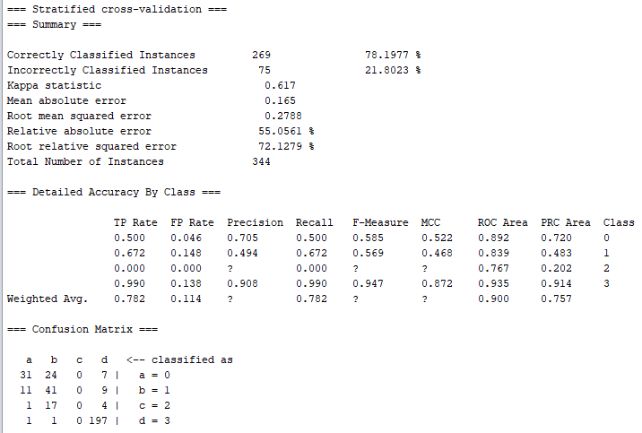
Resultados
Sem Oversampling
Dados categóricos sem codificação 1-N
# entradas: | 18
#saídas: | 4
# neurônios: | 11

Slide 13
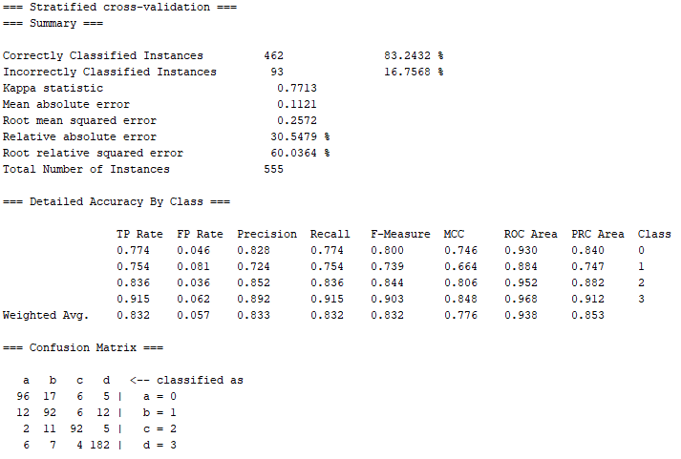
Resultados
Com Oversampling
Dados categóricos com codificação 1-N
# entradas: | 28
#saídas: | 4
# neurônios: | 28

Slide 14
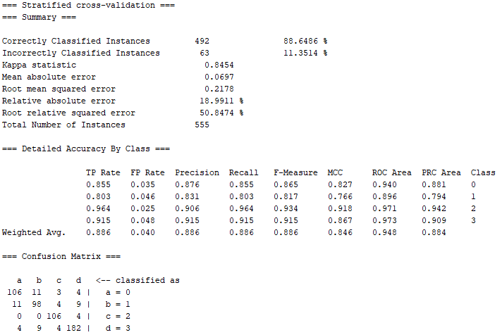
Resultados
Com Oversampling
Aumento da “paciência” no Early Stopping
# entradas: | 28
#saídas: | 4
# neurônios: | 28
Melhor resultado obtido!

Slide 15
Conclusão

Slide 16
Conclusão
Banco de dados pequeno
Acurácia máxima alcançada : 88.6%
Oversampling
Seleção de observações não influenciou positivamente os resultados
Necessário coletar mais dados (teste)

Slide 17
Conclusão
Sugestões:
Analisar o problema de uma forma diferente:
Abordar como um problema de duas classes inicialmente (Survival x Recorrência)
Classificar apenas o prazo da recorrência posteriormente
COLETAR MAIS DADOS!

Slide 18
Referências

Slide 19
Referências
[1] TAKESHITA, T., YAN, L., ASAOKA, M. ET AL. Late Recurrence of Breast Cancer Is Associated With Pro-cancerous Immune Microenvironment In The Primary Tumor. Scientific Reports 9, 16942 (2019). https://doi.org/10.1038/s41598-019-53482-x
[2] HASTIE, T.; TIBSHIRANI, R.; WAINWRIGHT, M. Statistical Learning with Sparsity: The Lasso and Generalizations. Monographs on Statistics and Applied Probability 143. Chapman & Hall/CRC (2015)

Slide 20
Obrigado!

